Slide 1
Муниципальное автономное дошкольное образовательное учреждение детский сад «Алёнушка»
Мастер – класс для детей и родителей группы «Капельки»
Воспитатели: Репина А.Н.
Ермишкина Е.С.
г. Нижняя Тура 2024 г.

Slide 2
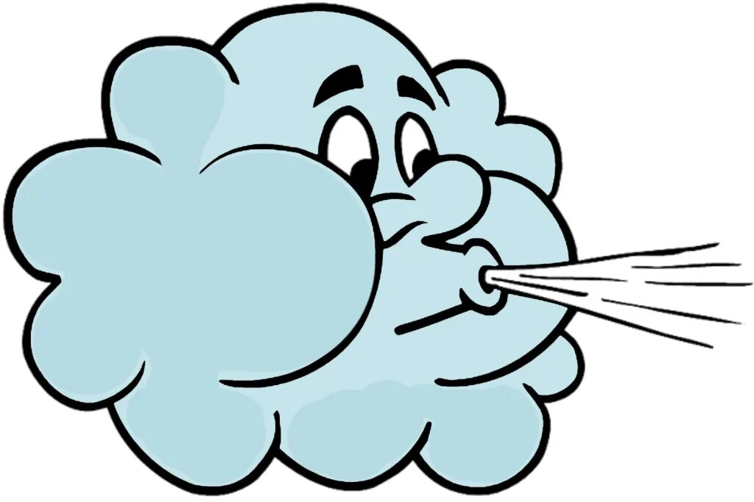
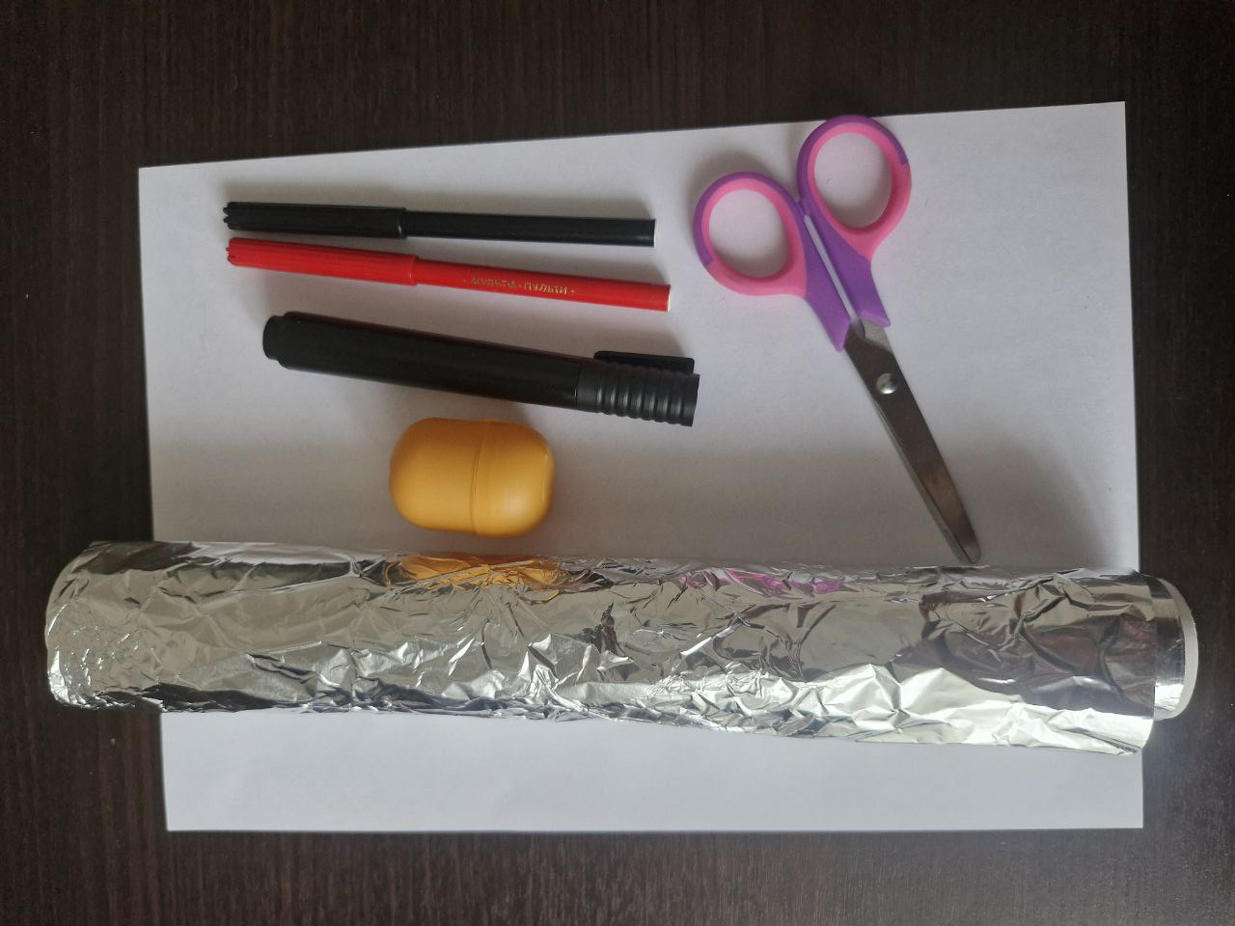
Игрушка тренажёр для развития речевого дыхания
Материалы:

Slide 3
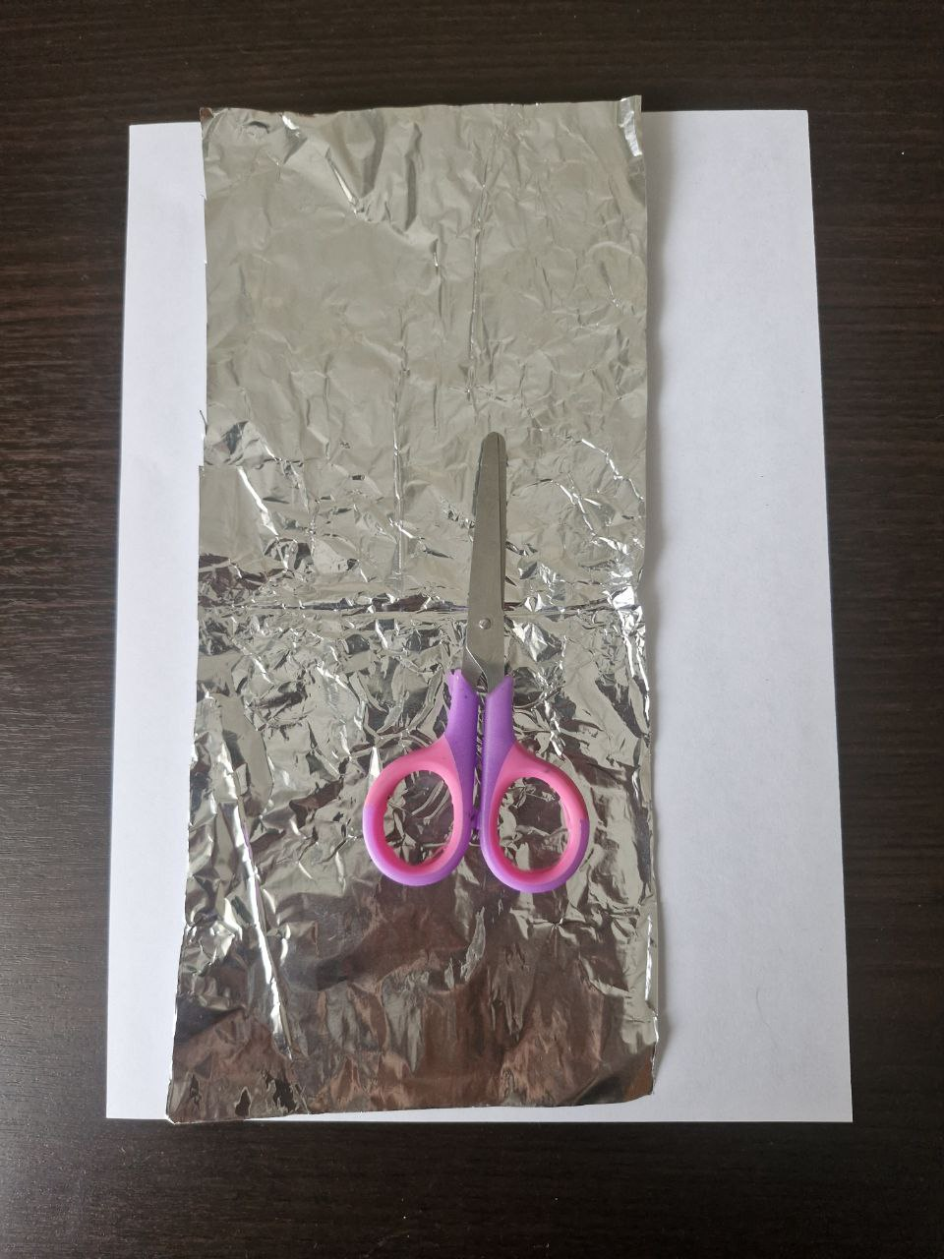

Slide 4
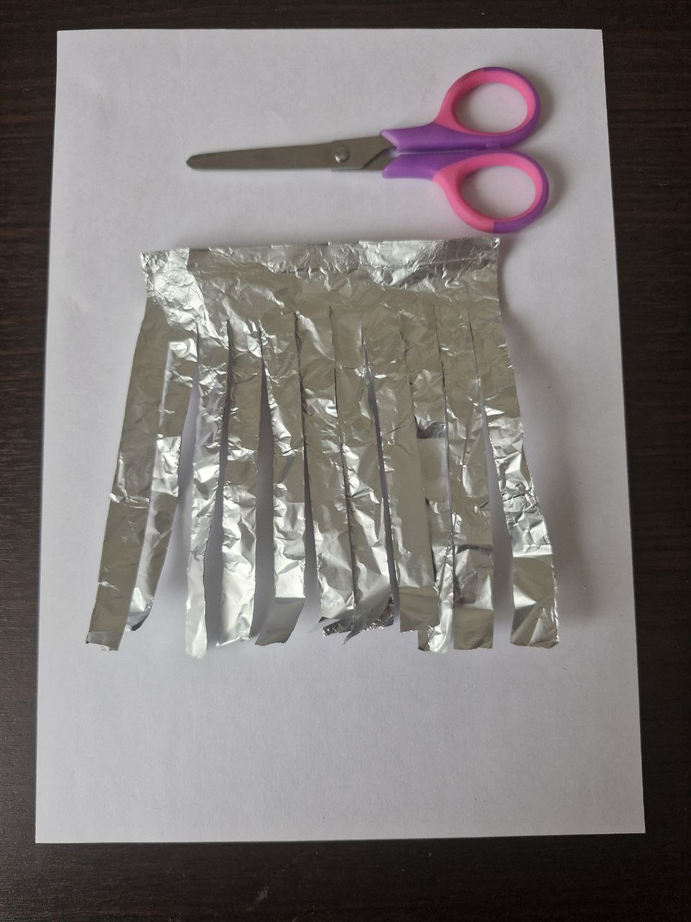

Slide 5
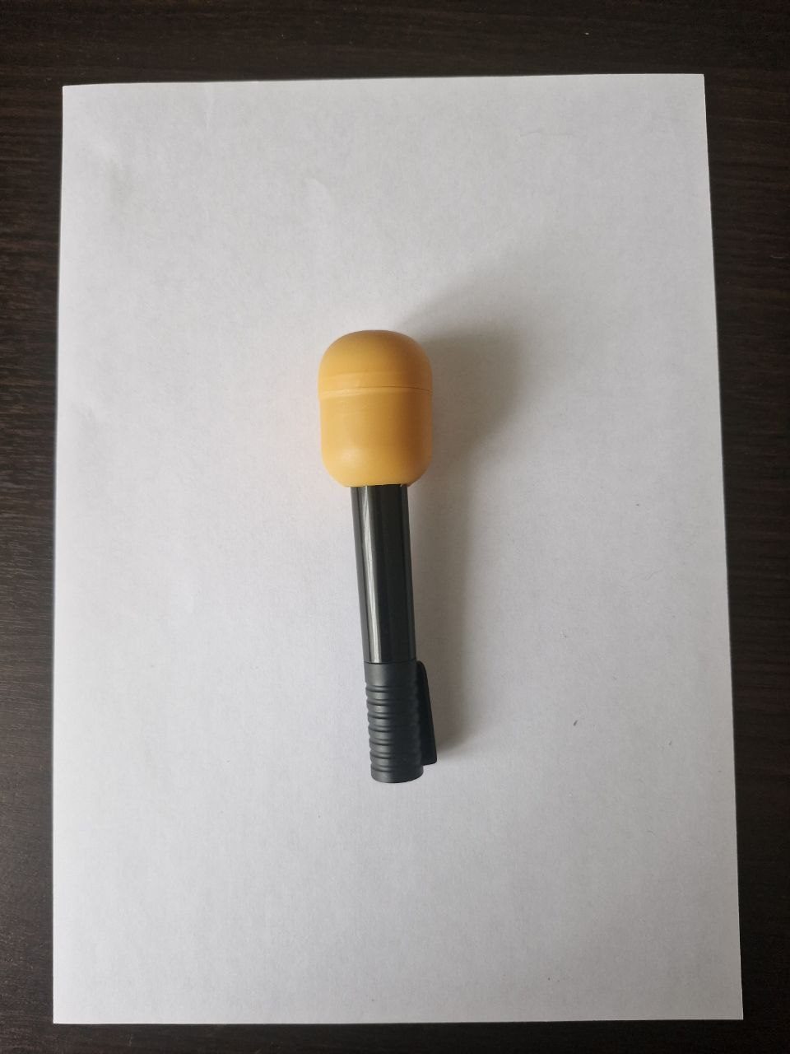
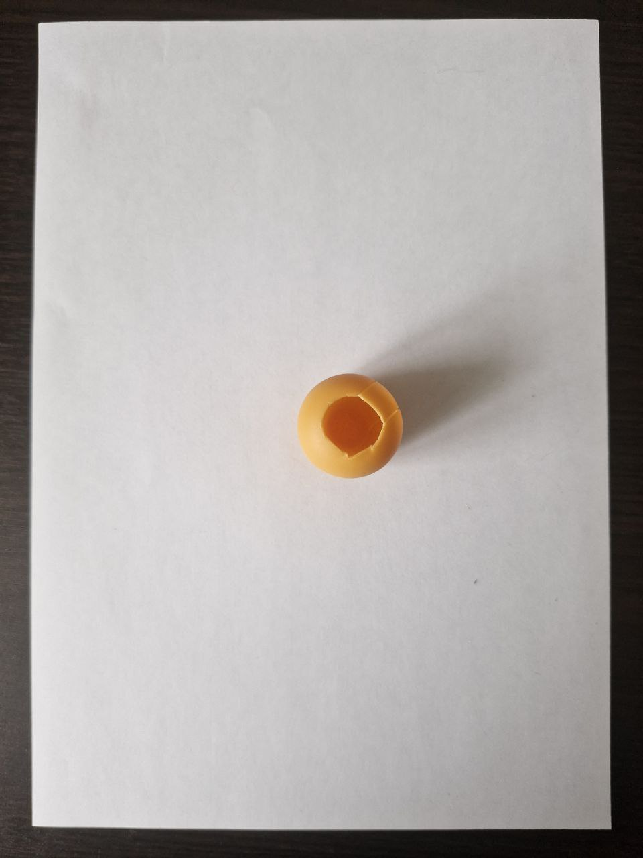

Slide 6
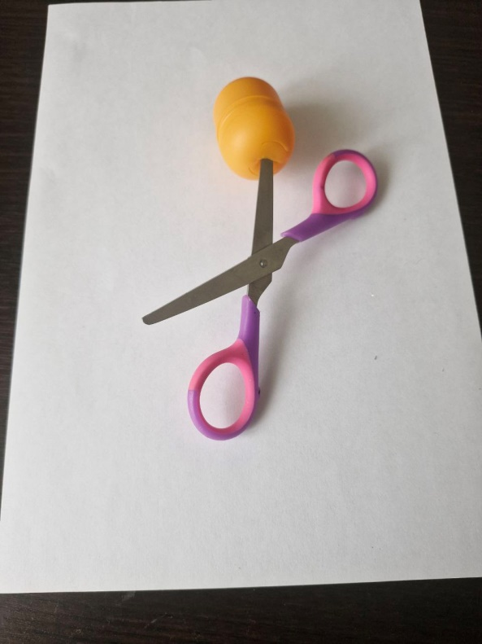
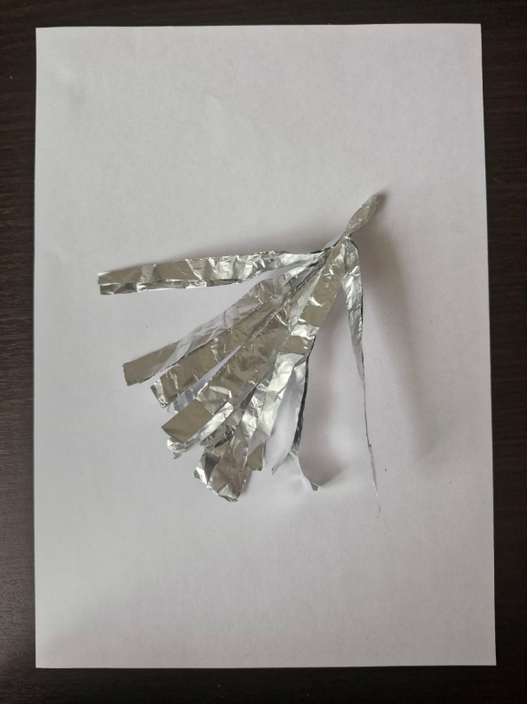
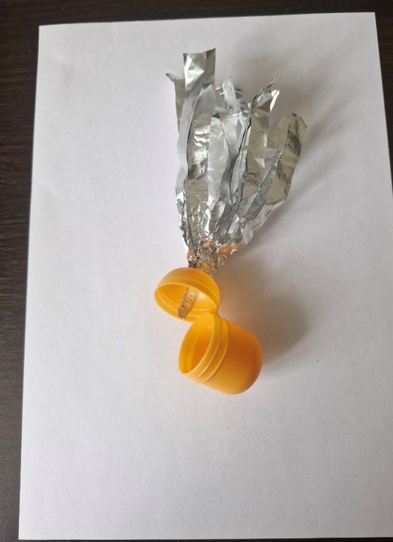

Slide 7
